Slide 1

AI智能食谱生成

Slide 2


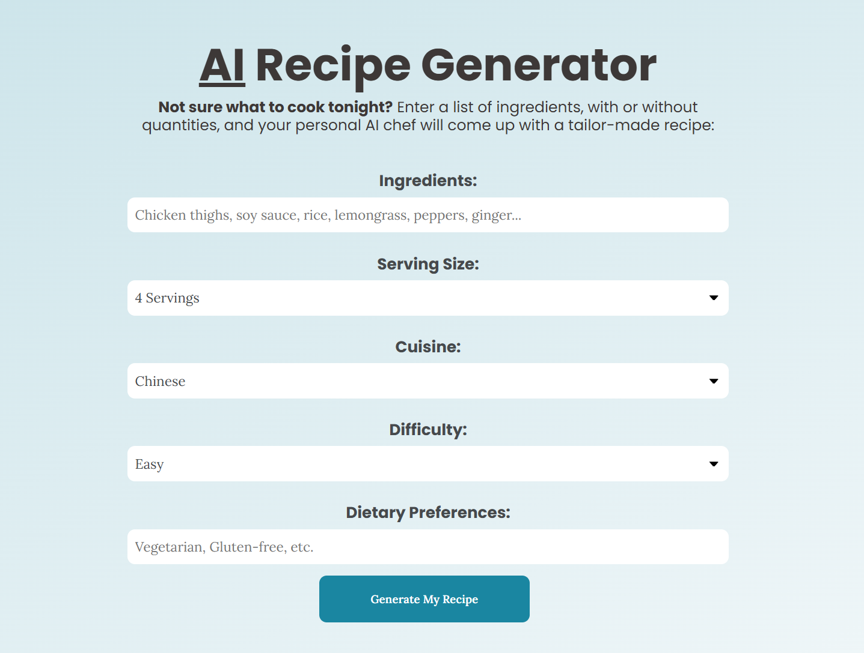
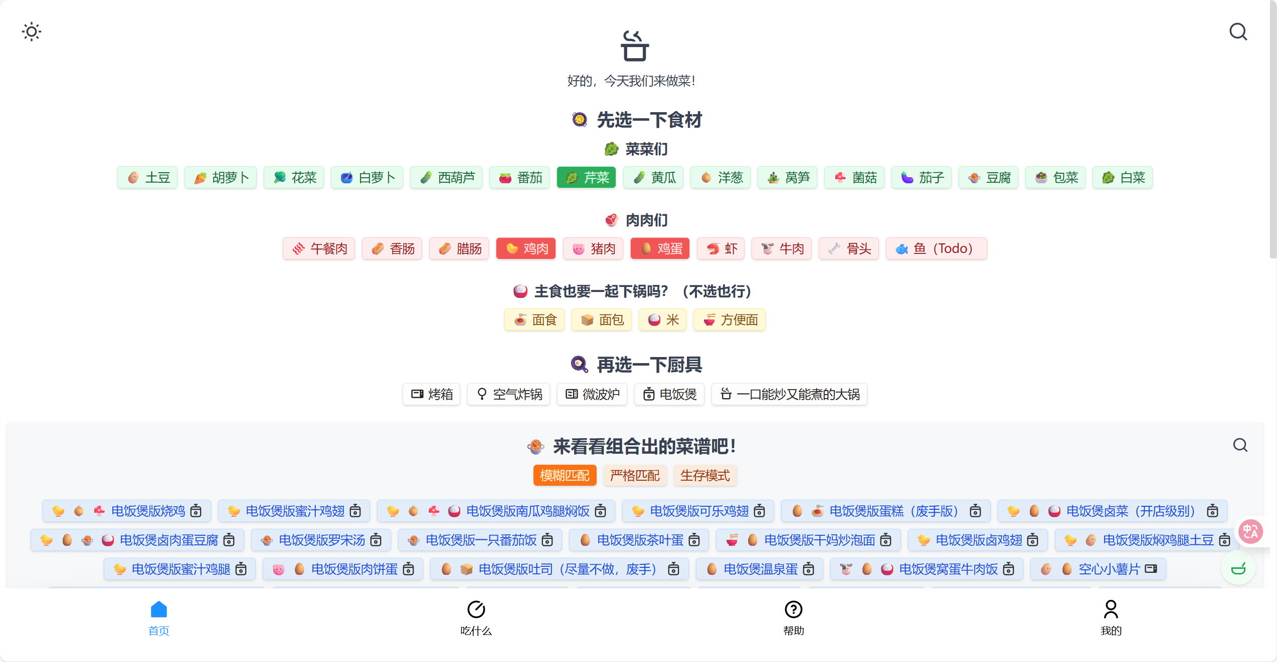
创新点
原来的一些食谱软件只能使用现有的食谱
创新的菜品只生成食谱不够直观
这个网站是疫情期间出现的一个食谱网站，可以生成各种已有食谱并跳转到做菜的视频
这是一个常见的食谱生成网站，但是只能生成食谱

Slide 3
DEMO展示

Slide 4
未来创新
先前提到的这个食谱网站中有教程视频，但是创新的食谱并不会有教程视频，所以未来可以用视频生成模型来生成教程

